Slide 1
数据仓库作业二
——分类与聚类
小组成员：崔浩、钟春蒙

Slide 2
01
分类作业要求
根据银行客户的属性判断客户是否会订阅某项定期存款业务，不限定分类算法，要求至少实现两种算法，并且对于算法精度进行分析比较

Slide 3
02
分类评价标准

Slide 4
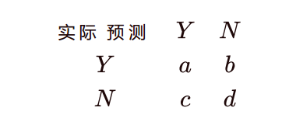
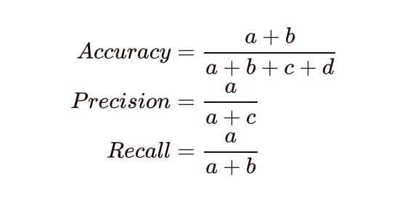
02
背景介绍
如图所示，分别统计四种分类结果
考虑到本次分类的情景，为了尽可能多的找到购买服务的客户，应当在保证准确率的同时，尽可能增加真阳率，也就是增加类别为真的预测个数，甚至可以牺牲部分准确率来提高真阳率

Slide 5
03
实验环境
操作系统：Windows10 专业版 64位
处理器：Intel(R) Core(TM) i7-8700 @3.2GHZ
内存：16G
编程语言：Python 3.7

Slide 6
04
决策树分类

Slide 7
4-1
算法描述
数值型数据
对于所有的数值型属性，以平均值为轴，将所有的用例分为两类；对于所有的非数值型属性，每一个属性值分为一类。
以上述分类标准，为当前样例集合，计算当前属性集合中每一个属性的信息增益，找到信息增益最高的属性。如果是数值型属性，则按照大于平均值和小于等于平均值分出两棵子树；如果是非数值型数据，则为每一个属性值分出一棵子树。子树包含原样例集合中，符合分类标准的所有样例，属性集合中删除当前分类属性。递归为子树进行分类。
如果属性集合中属性数量为零，或者样例集合中样例数量为零，或者正负样例的比例达到了给定阈值，则不再对当前子树进行分类。
平均值
平均值
子集1
子集2
非数值型数据
。。。
子集1
子集2
子集3
子集n

Slide 8
4-2
属性选择
选择了全部属性进行分类依据。
选择age ，duration ，campaign ，pdays ，previous ，emp.var.rate ，cons.price.idx ，cons.conf.idx ，euribor3m ，nr.employed 作为数值型属性处理；
选择job ，marital ，education ，default ，housing ，loan ，contact ，month ，day_of_week ，poutcome 作为非数值型属性处理

Slide 9
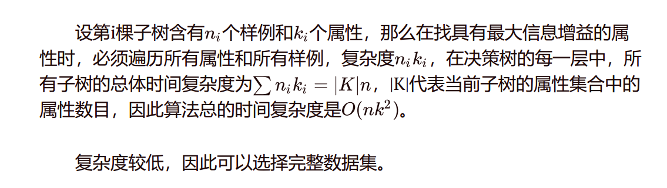
4-3
数据集选择和复杂度分析

Slide 10
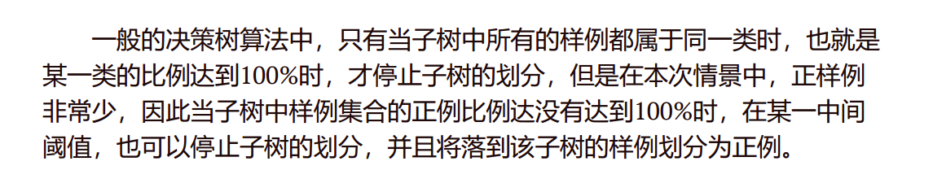
4-4
正负样例平衡方法

Slide 11
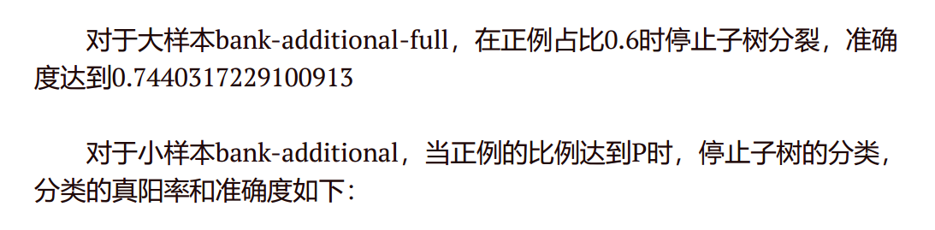
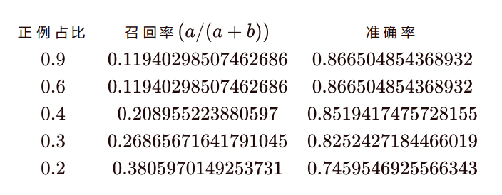
4-5
分类结果

Slide 12
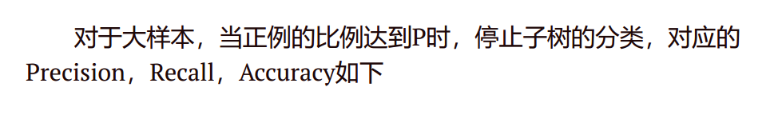
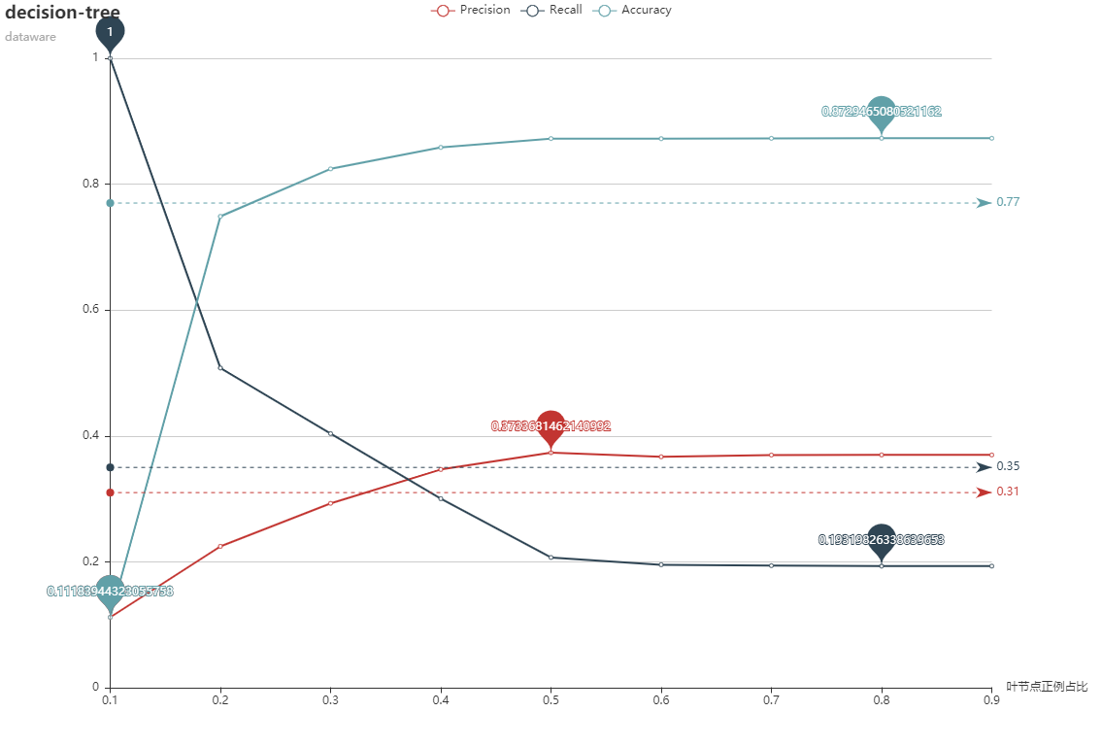
4-5
分类结果

Slide 13
05
朴素贝叶斯分类

Slide 14
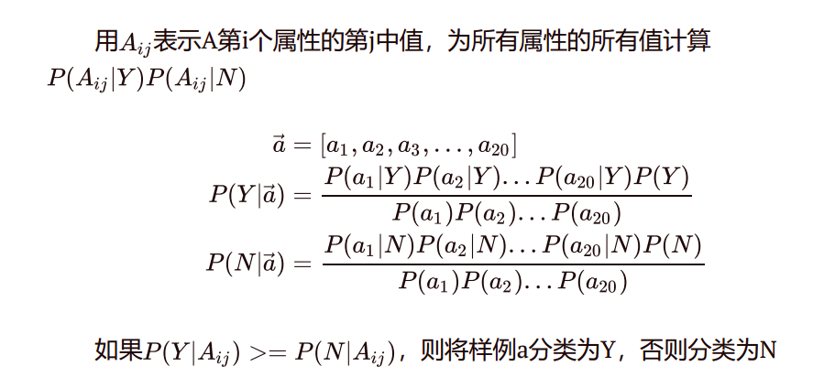
5-1
算法描述

Slide 15
5-2
属性选择
选择了全部属性进行分类依据。
选择age ，duration ，campaign ，pdays ，previous ，emp.var.rate ，cons.price.idx ，cons.conf.idx ，euribor3m ，nr.employed 作为数值型属性处理；
选择job ，marital ，education ，default ，housing ，loan ，contact ，month ，day_of_week ，poutcome 作为非数值型属性处理

Slide 16
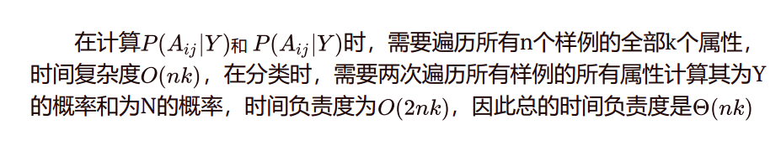
5-3
数据集选择和复杂度分析

Slide 17
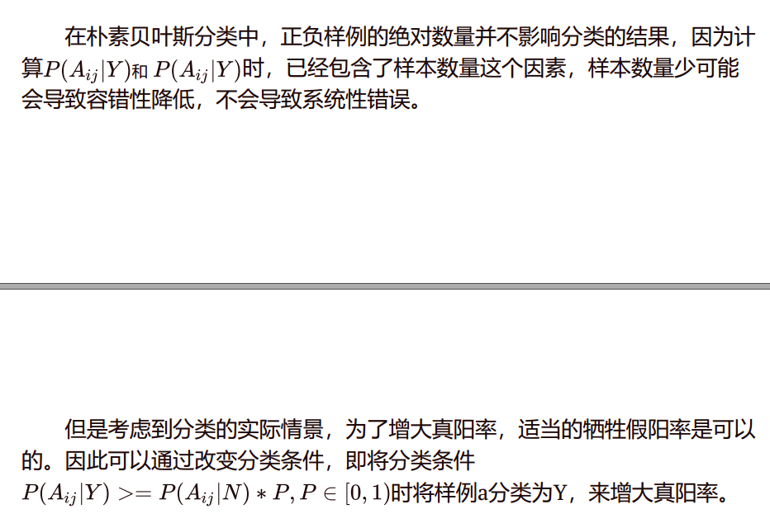
5-4
正负样例平衡方法

Slide 18
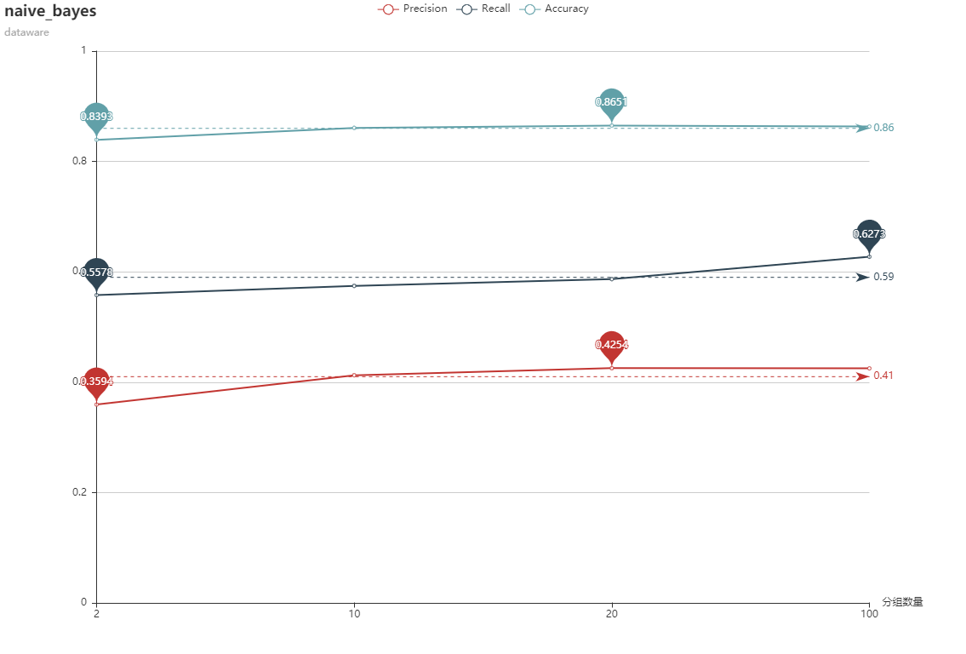
5-5
分类结果
对于小样本集bank-additional，分类正确可以达到0.8923948220064726
对于大样本集bank-additional-full，分类准确度可以达到0.8633972647082626
对于大样本，改变数值型属性的分组策略，会影响到最终的分类结果。右图是在等宽分组策略下，对应的Precision，Recall，Accuracy

Slide 19
06
K-NN分类

Slide 20
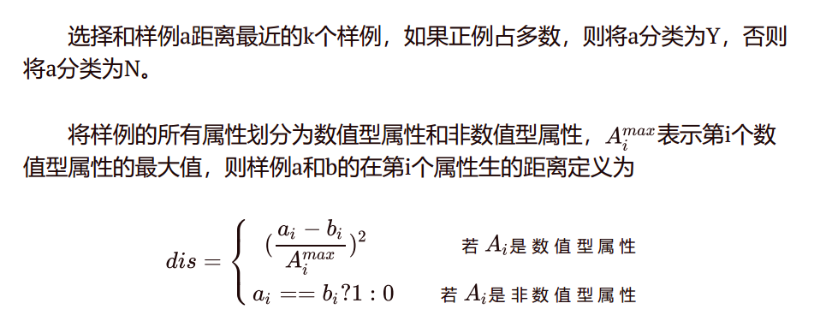
6-1
算法描述

Slide 21
6-2
属性选择
选择了全部属性进行分类依据。
选择age ，duration ，campaign ，pdays ，previous ，emp.var.rate ，cons.price.idx ，cons.conf.idx ，euribor3m ，nr.employed 作为数值型属性处理；
选择job ，marital ，education ，default ，housing ，loan ，contact ，month ，day_of_week ，poutcome 作为非数值型属性处理

Slide 22
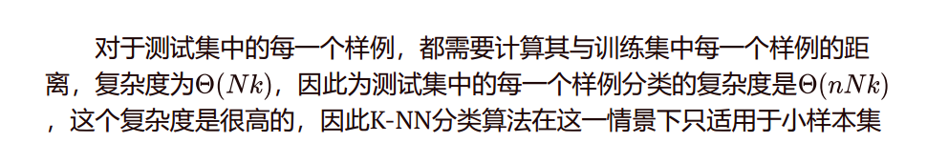
6-3
数据集选择和复杂度分析

Slide 23
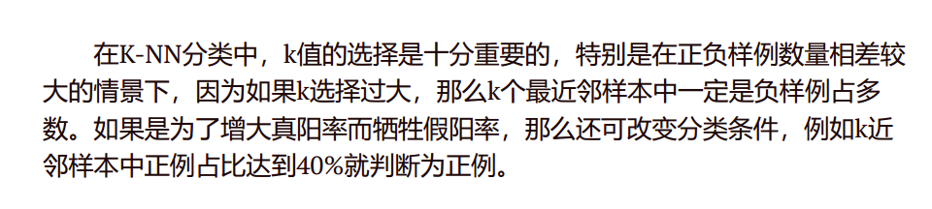
6-4
正负样例平衡方法

Slide 24
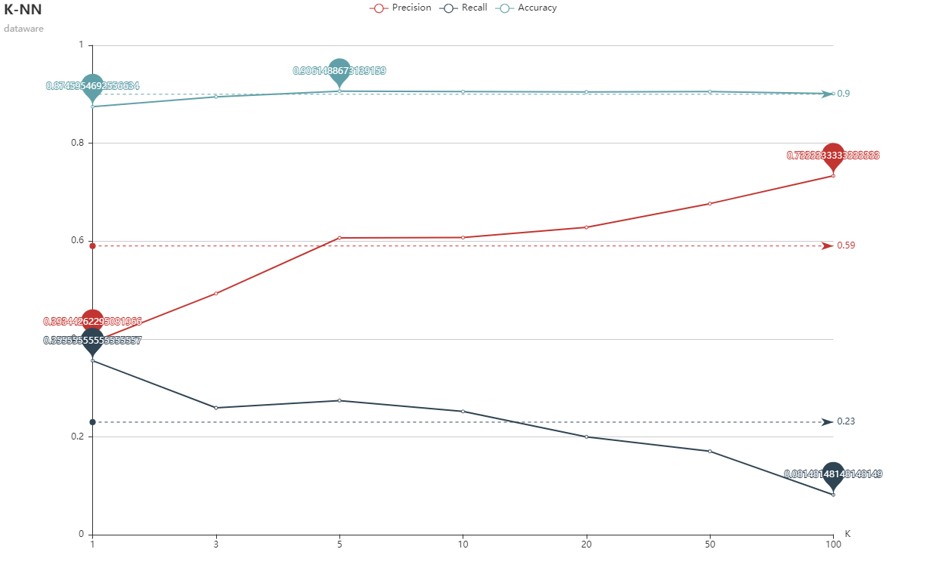
6-5
分类结果
对于小样本，在不同的K值时，K-NN分类对应的Precision，Recall，Accuracy如右图所示

Slide 25
07
逻辑回归分类

Slide 26
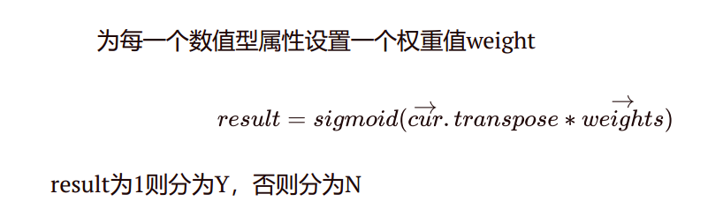

6-1
算法描述

Slide 27
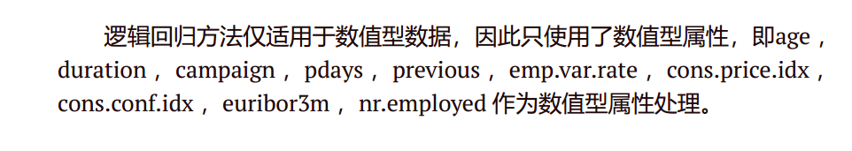
6-2
属性选择

Slide 28
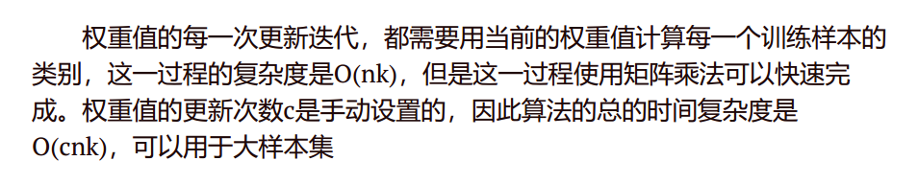
6-3
数据集选择和复杂度分析

Slide 29
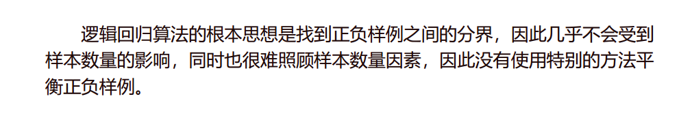
6-4
正负样例平衡方法

Slide 30
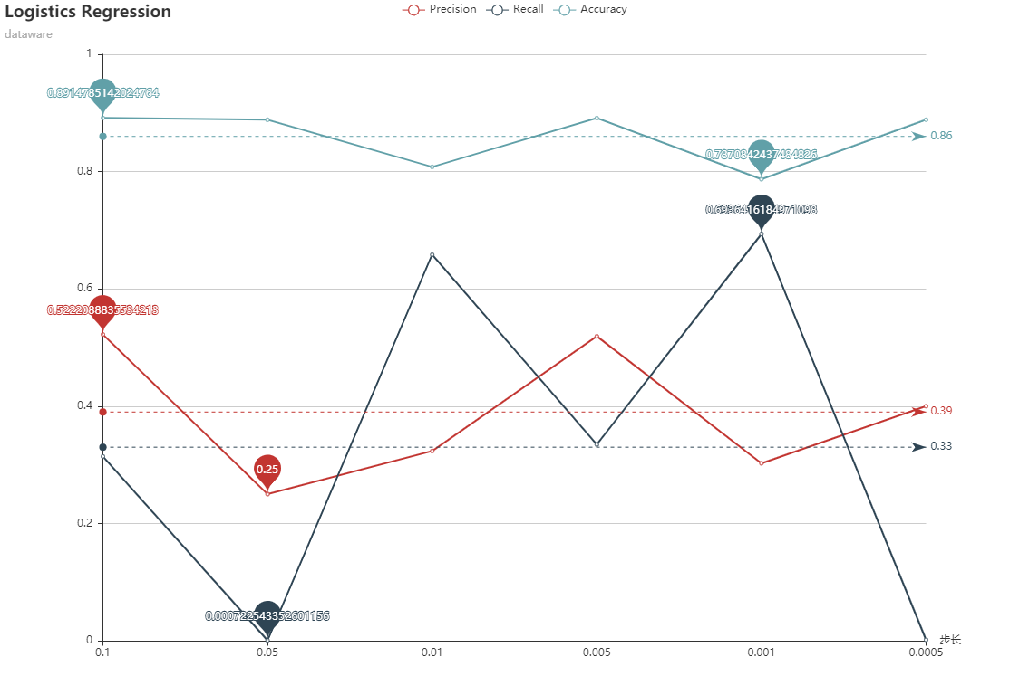
6-5
分类结果
对于大样本，不同的步长会对逻辑回归分类的结果造成影响，在不同步长下，对应的Precision，Recall，Accuracy如下

Slide 31
08
四种分类方法比较

Slide 32
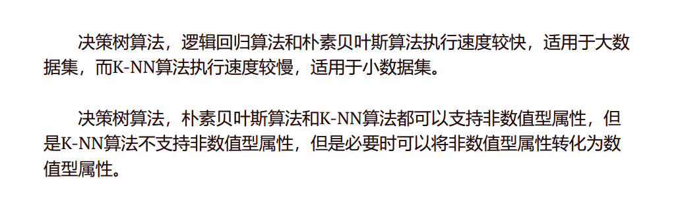
8-1
适用范围

Slide 33
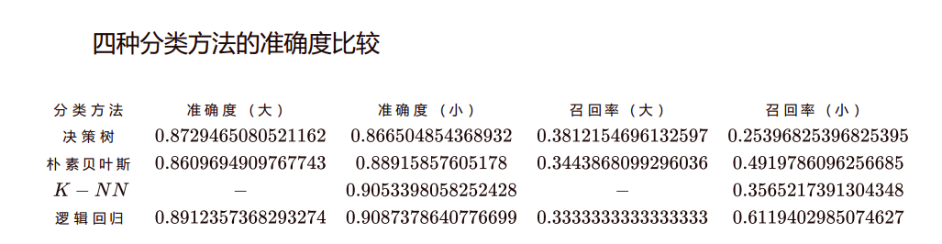
8-2
准确度

Slide 34
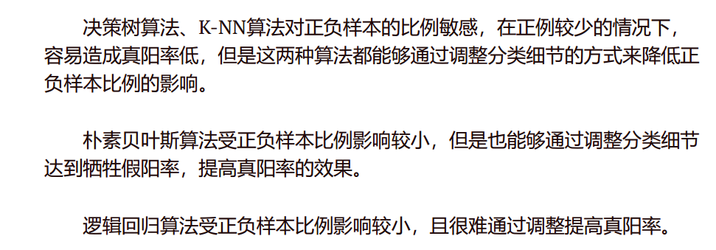
8-3
正样例平衡

Slide 35
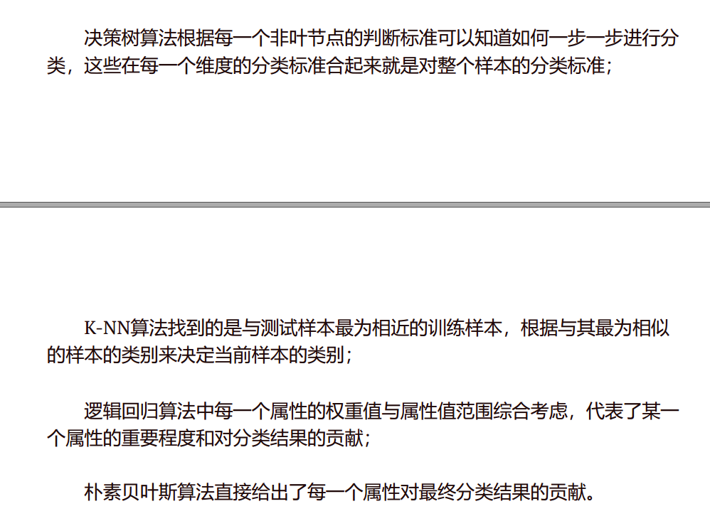
8-4
可解释性

